Slide 1
МОСКОВСКАЯ ЛАБОРАТОРИЯ ГГИ: история и основные результаты
Юбилейная конференция
«100 лет Государственному Гидрологическому институту: взгляд в будущее»
Санкт-Петербург, 8 – 11 октября 2019
д.т.н. Болгов М.В.
Институт водных проблем РАН

Slide 2
Международный симпозиум по паводкам и их расчетам 1967 года (1969 г., с.18-32)

Slide 3
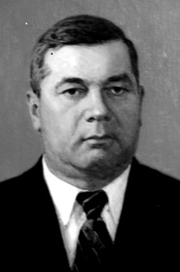
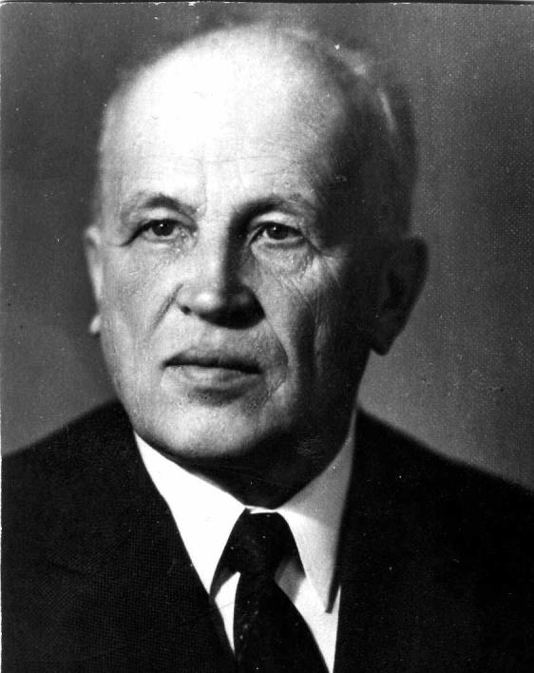
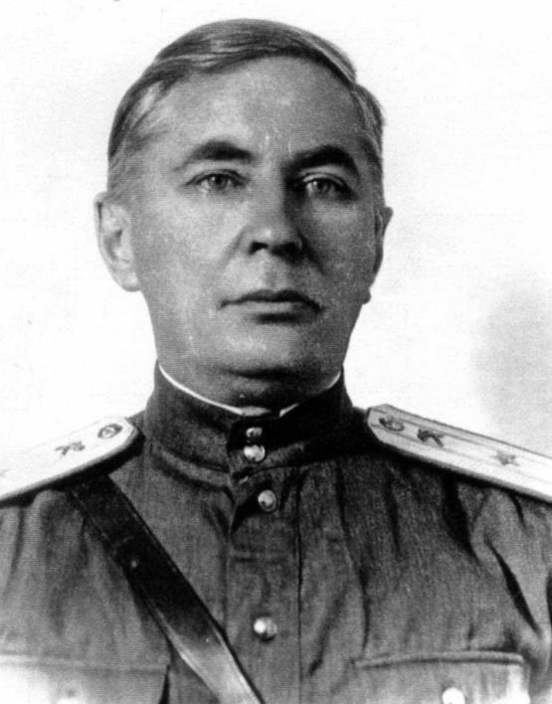
Создатели московской лаборатории ГГИ
МОСКОВСКАЯ ЛАБОРАТОРИЯ ГГИ
НАЧАЛО. 1964 год
В. А. Урываев
С. Н. Крицкий
М. Ф. Менкель
Пятый этап развития ГГИ
Директор ГГИ В. А. Урываев уговорил в 1964 году С. Н. Крицкого и М. Ф. Менкеля, оставивших к тому времени проектирование и работавших в СОПСе, перейти на работу в ГГИ, создав специально для них Московскую лабораторию ГГИ.

Slide 4
Состав Московской лаборатории ГГИ
Раткович Даниил Яковлевич
Блохинов Евгений Георгиевич
Сарманов Ибрагим Олегович
Сотникова Людмила Федоровна
Волкова Зинаида Федоровна
Макарова Татьяна Федоровна
Россинский Кирилл Иллиодорович
Любомирова Ксения Сергеевна
Мазавина Светлана Самуиловна

Slide 5
ПРЕЕМСТВЕННОСТЬ ИДЕЙ И ФОРМИРОВАНИЕ НАУЧНОЙ ШКОЛЫ СТОХАСТИЧЕСКОЙ ГИДРОЛОГИИ

Slide 6

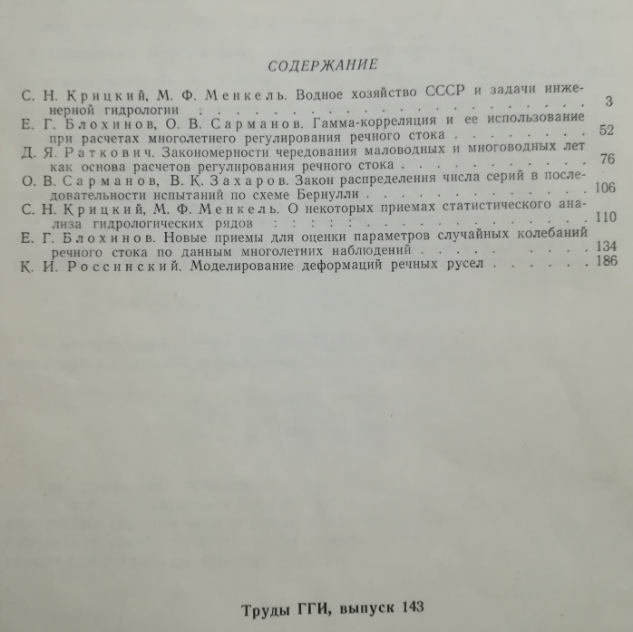
Основные труды лаборатории

Slide 7
Трехпараметрическое степенное гамма-распределение
Семейство кривых трехпараметрического гамма-распределения было предложено в 1946 г. С.Н. Крицким и М.Ф. Менкелем
при х>0
x₀ – среднее распределения, γ и b – параметры, каждому сочетанию которых соответствуют определенные значения коэффициента изменчивости Cv и коэффициента асимметрии Cs.

Slide 8
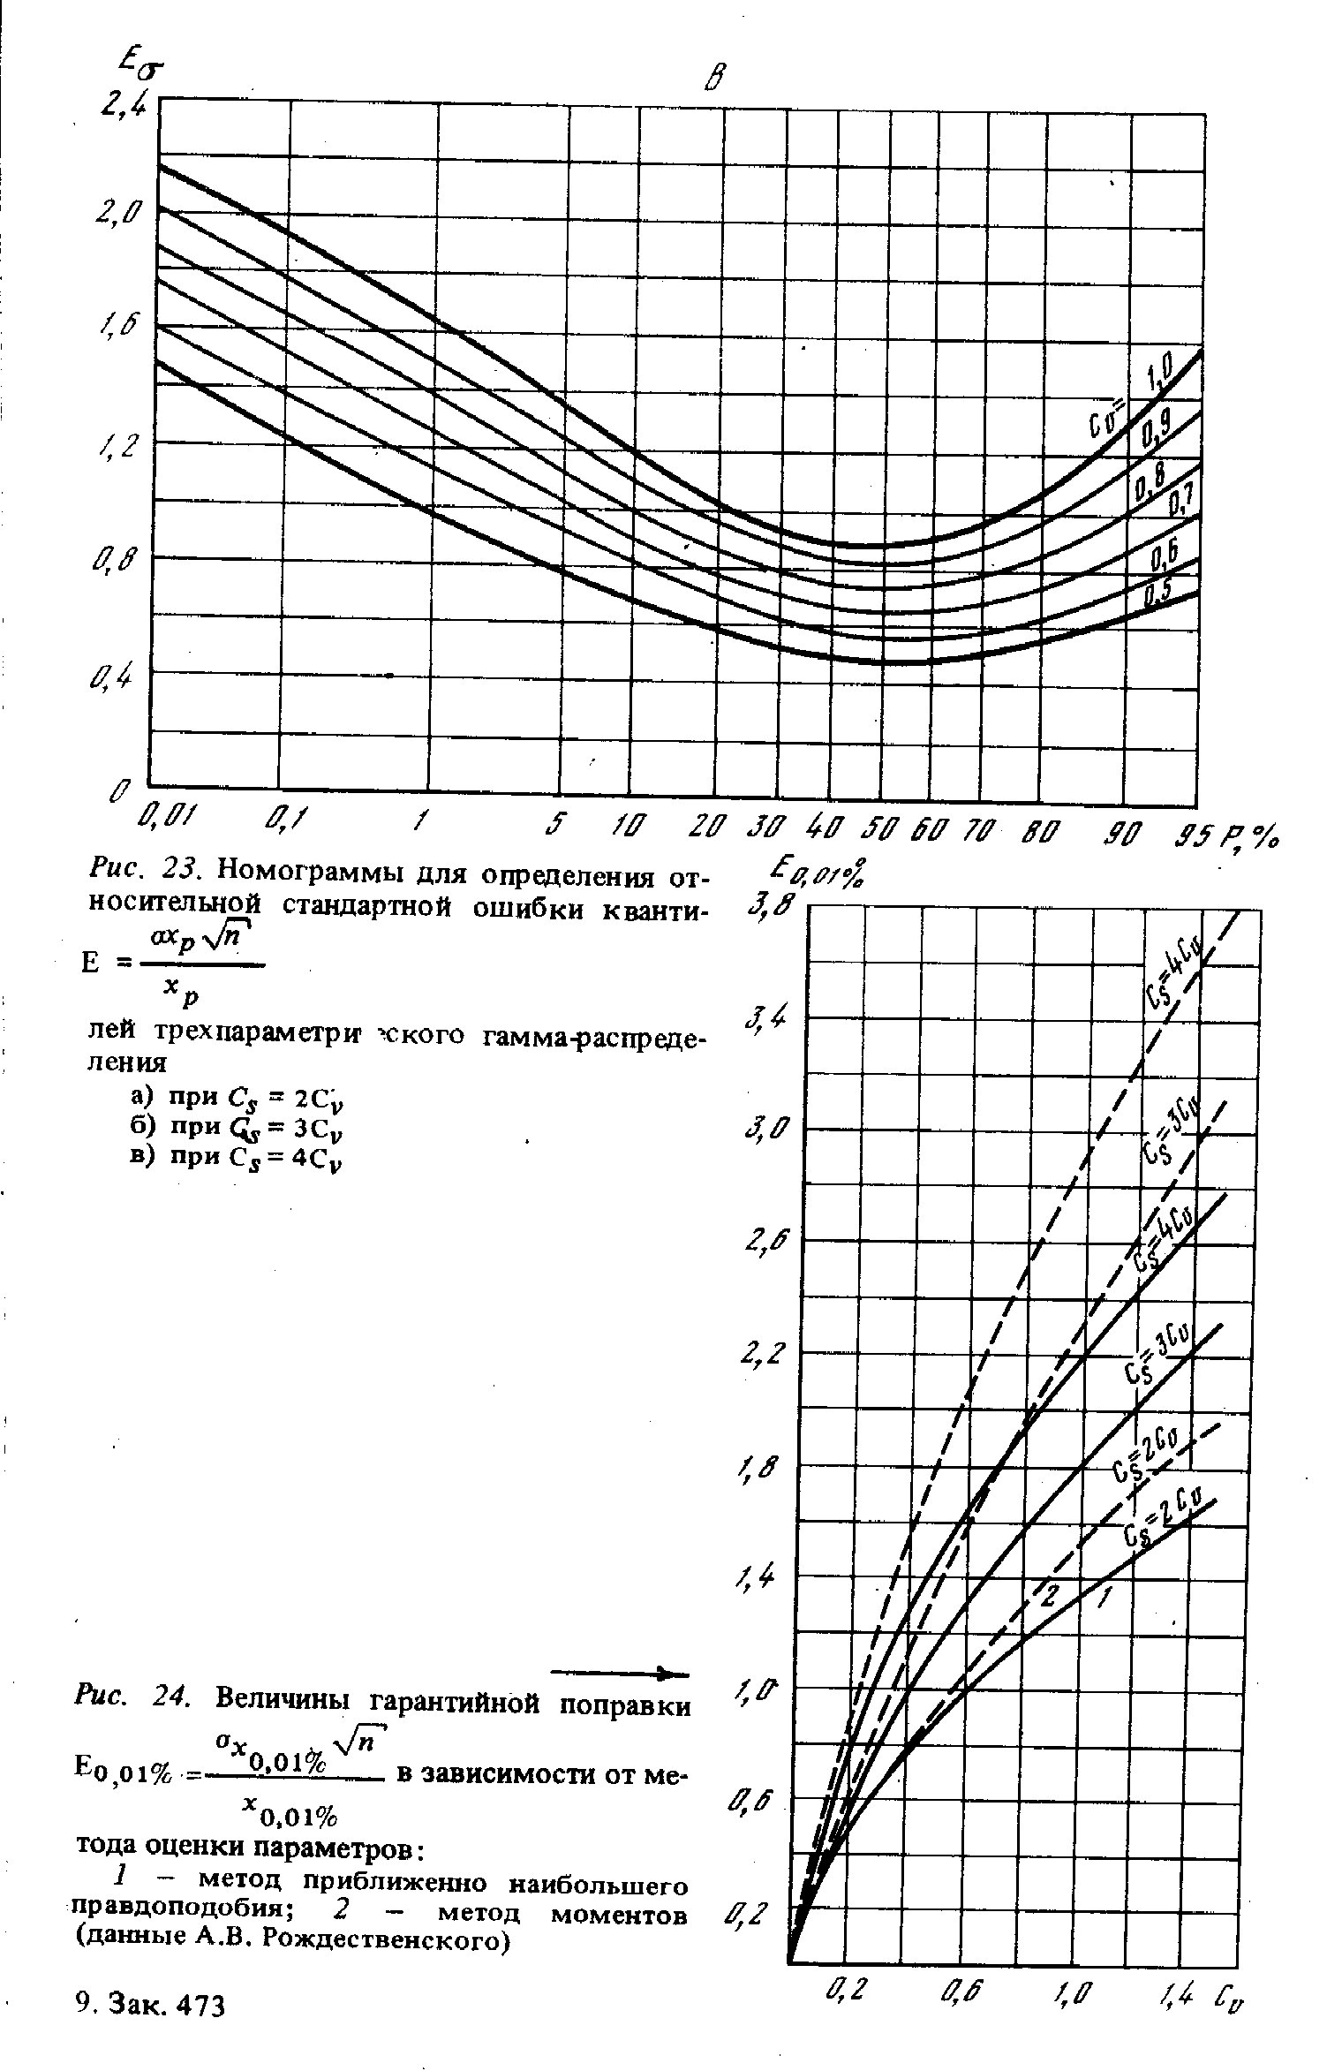
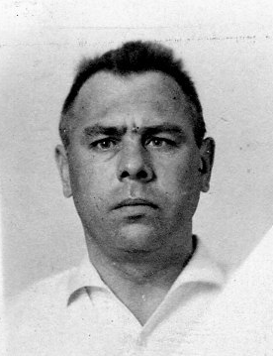
Блохинов Е.Г.

Slide 9
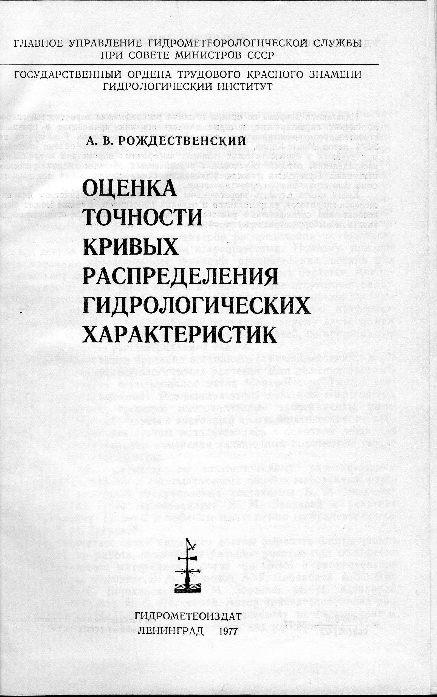
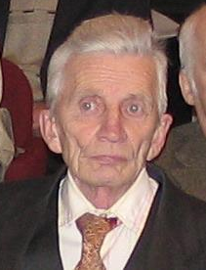
Рождественский А.В.

Slide 10
Случайные процессы в гидрологии
Стационарность
Марковость
Гауссовость/негауссовость

Slide 11
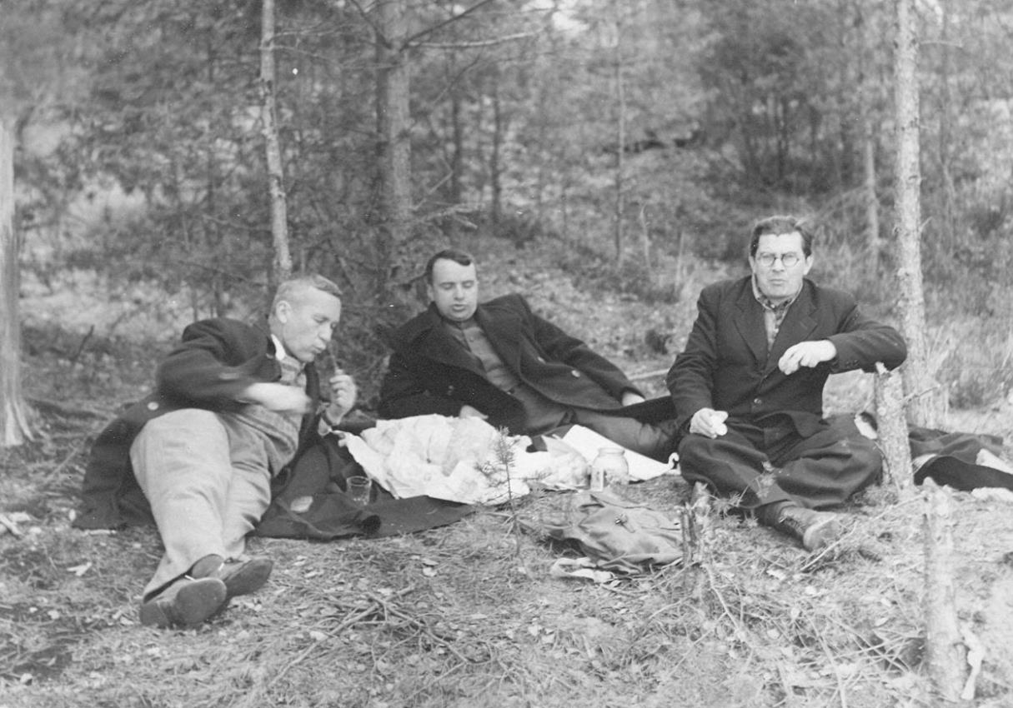
Стохастические модели в гидрологии
На привале на берегу озера Красавица, май 1950 г.
Слева направо – Андрей Николаевич Колмогоров,
Николай Александрович Сапогов, Олег Васильевич Сарманов

Slide 12
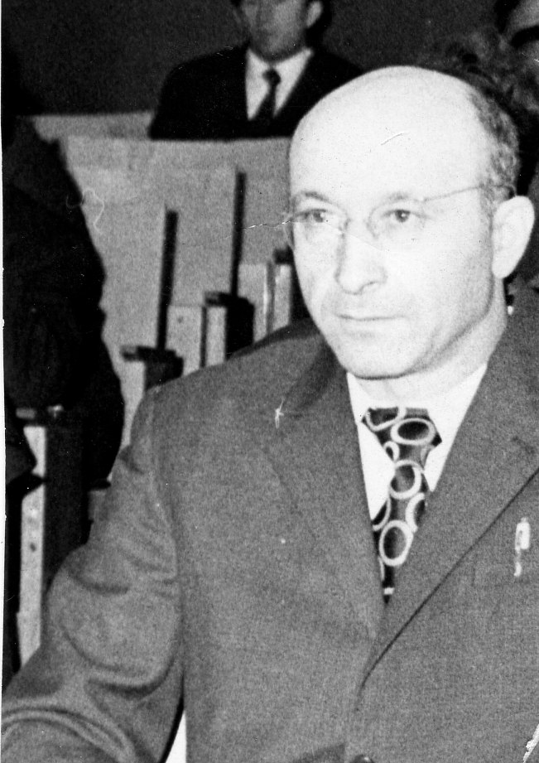
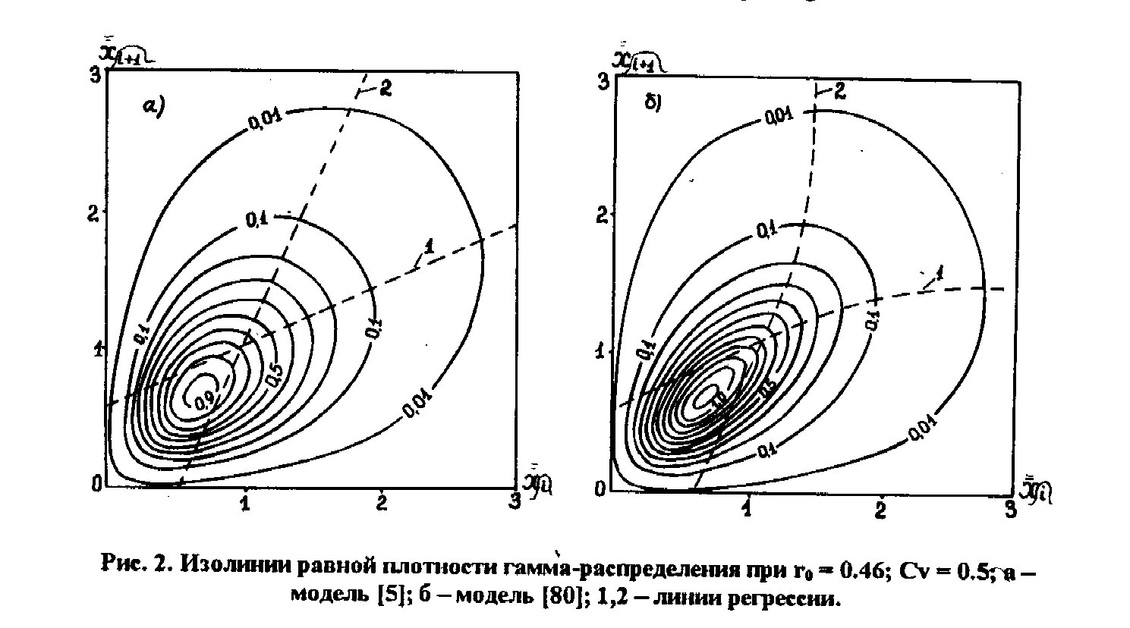
Сарманов И.О.

Slide 13
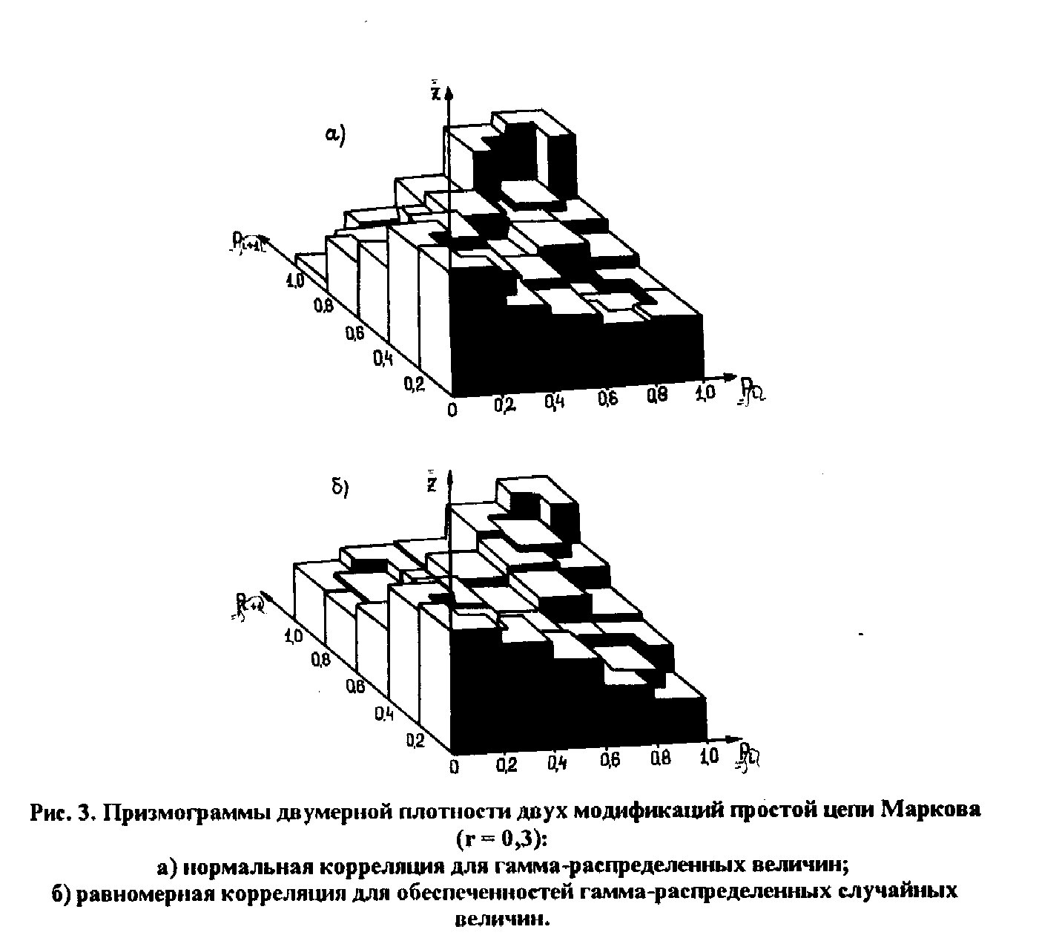
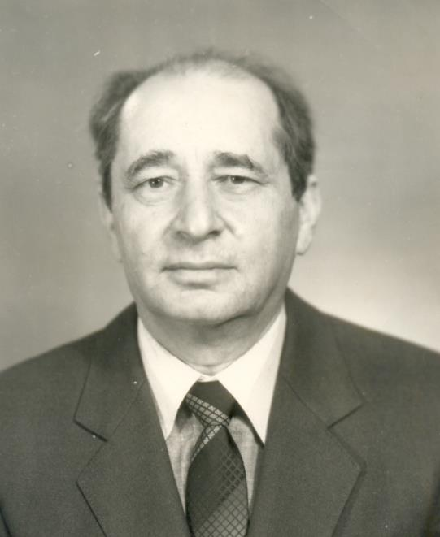
Раткович Д.Я.

Slide 14
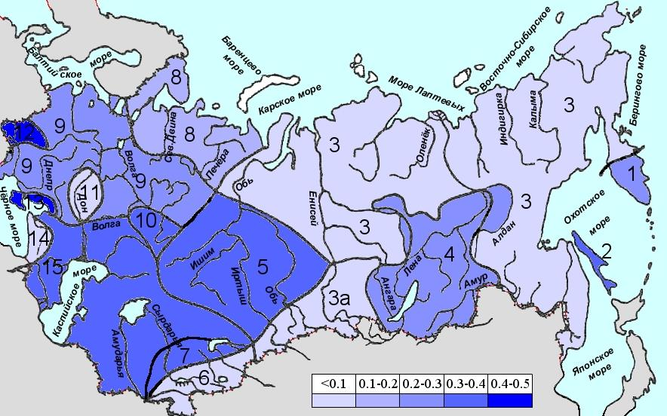
Статистически однородные районы по характеру межгодовой изменчивости стока рек

Slide 15
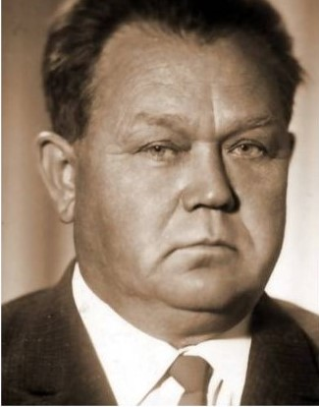
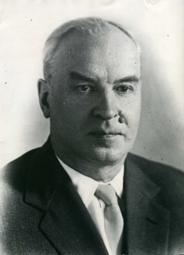
МОСКОВСКАЯ ЛАБОРАТОРИЯ ГГИ
ОКОНЧАНИЕ РАБОТЫ И ПЕРЕХОД
В ИВП АН СССР. 1968 год
А. И. Чеботарев
И.о. директора ГГИ
А.Н. Воскресенский
Директор ИВП АН СССР

Slide 16
Приказ №161 от 23.10.1968
1. Ликвидировать лабораторию регулирования стока и водохозяйственных балансов ГГИ в Москве.
2. Организовать в Ленинграде в составе ГГИ Отдел исследования преобразования водных ресурсов под влиянием водохозяйственных мероприятий.
Е.К.ФЕДОРОВ

Slide 17
Институт водных проблем АН СССР
Отдел регулирования стока
д.т.н. Крицкий С.Н.
Отдел экономических проблем водного хозяйства
д.т.н. Менкель М.Ф.
Отдел гидрофизики
к.т.н. Россинский К.И.

Slide 18
Что в итоге?
Существенное развитие методов инженерной гидрологии и нормативных документов в области определения расчетных характеристик.
Многолетнее плодотворное сотрудничество ИВП АН ССР и ГГИ в решении проблемы переброски стока.
Многолетнее сотрудничество в части методического обоснования решения сложных водохозяйственных проблем, продолжающееся и поныне.

Slide 19

1919
МОСКОВСКАЯ ЛАБОРАОРИЯ ГГИ
1964-1968
Спасибо за внимание!
2019

